Slide 1

BÁO CÁO HỆ THỐNG NHÚNG DÙNG PHẦN MỀM HOME ASSISTANT ĐIỀU KHIỂN THIẾT BỊ ZIGBEE GVHD: P.GS VÕ MINH HUÂN
SVTH : Nhóm 11
Nguyễn Phi Hào 17141068
Trần Diệp Ngọc Yến 17141166
Huỳnh Ngọc Tuyển 17141154

Slide 2
I. PHẦN MỀM
II. PHẦN CỨNG
III. DEMO

Slide 3
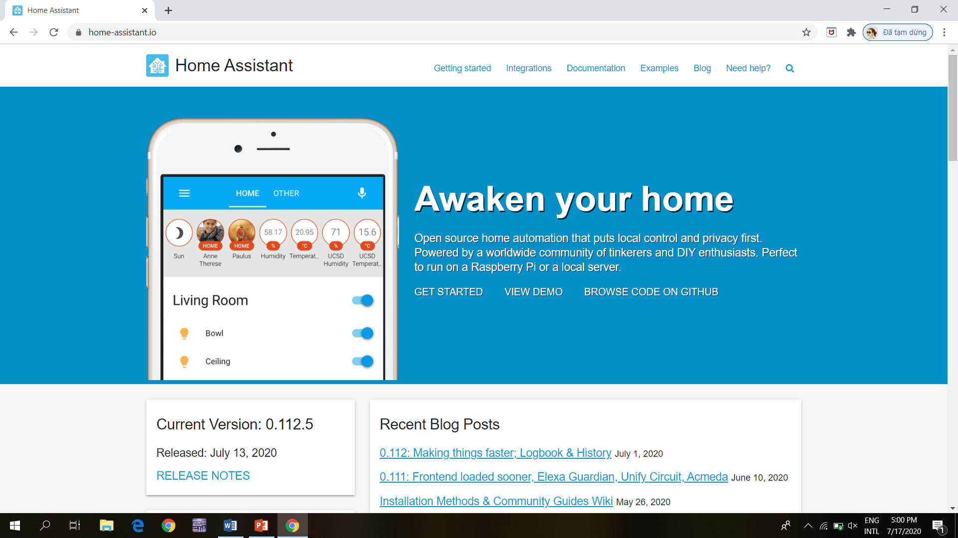
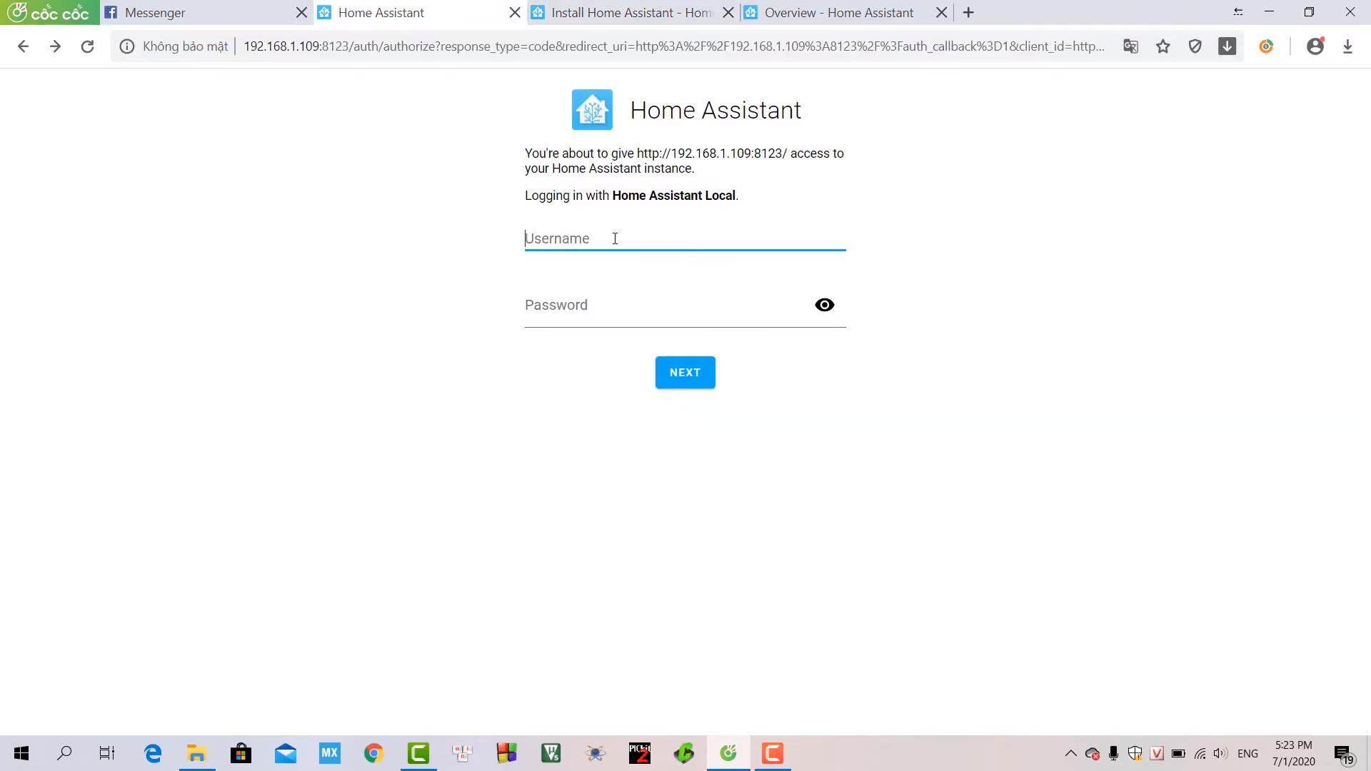
I. PHẦN MỀM HOME ASSISTANT

Slide 4
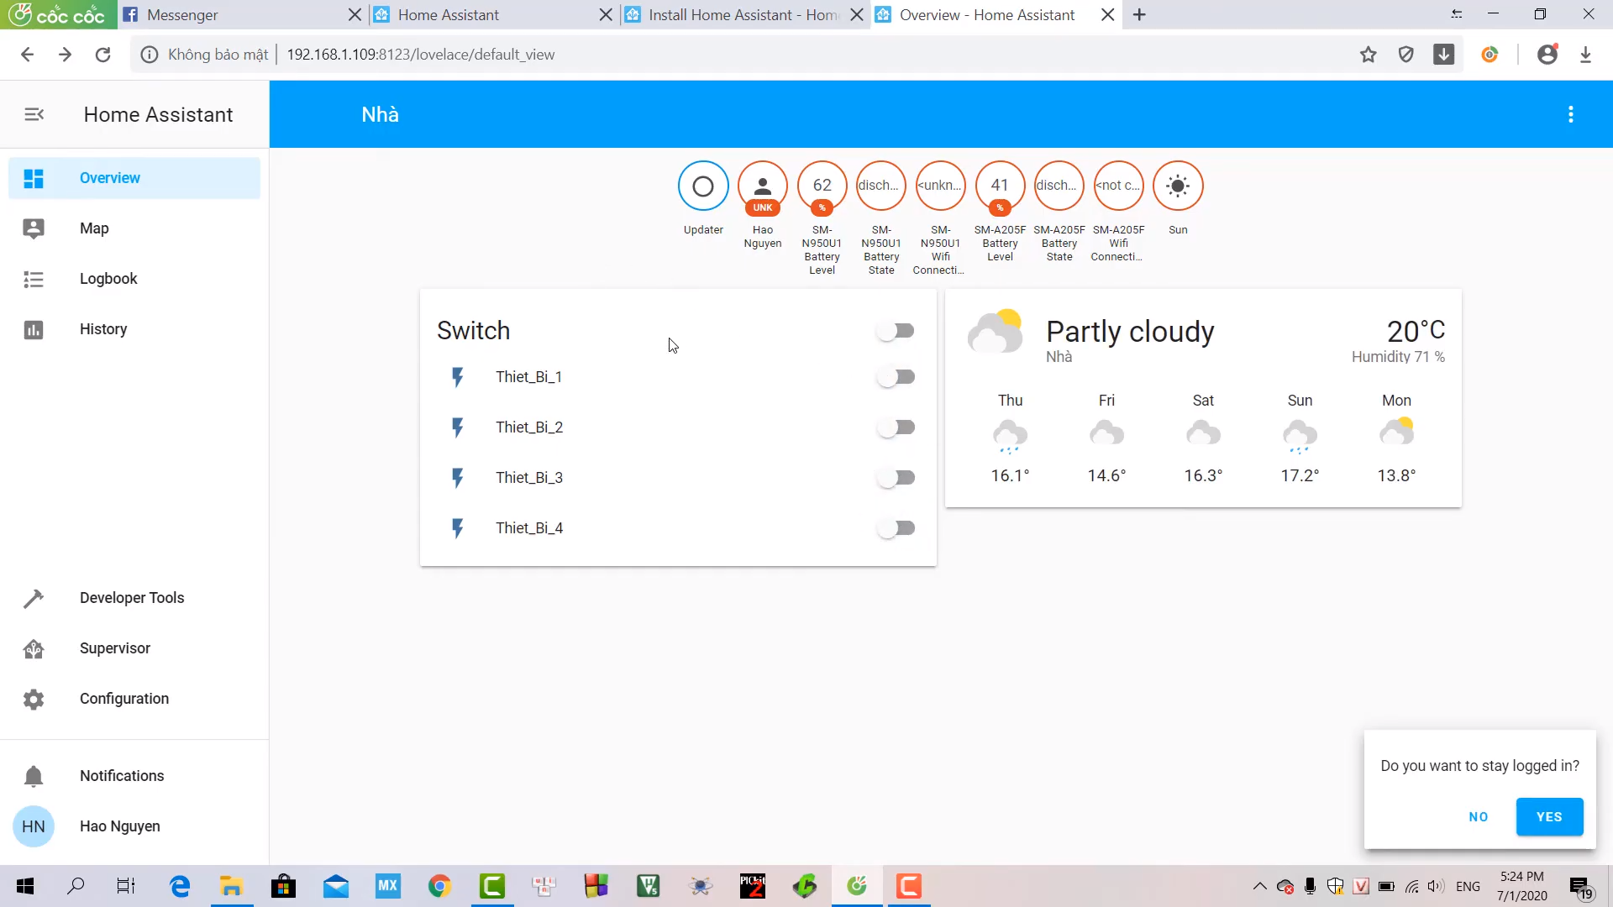

Slide 5
II. PHẦN CỨNG
MẠCH PHÁT DỮ LIỆU
Khối xử lý (STM32F103C8T6)
Modul zigbee
Raspbery pi 3

Slide 6
MẠCH THU DỮ LIỆU
Modul zigbee
Khối xử lý (STM32F103C8T6)
LED

Slide 7
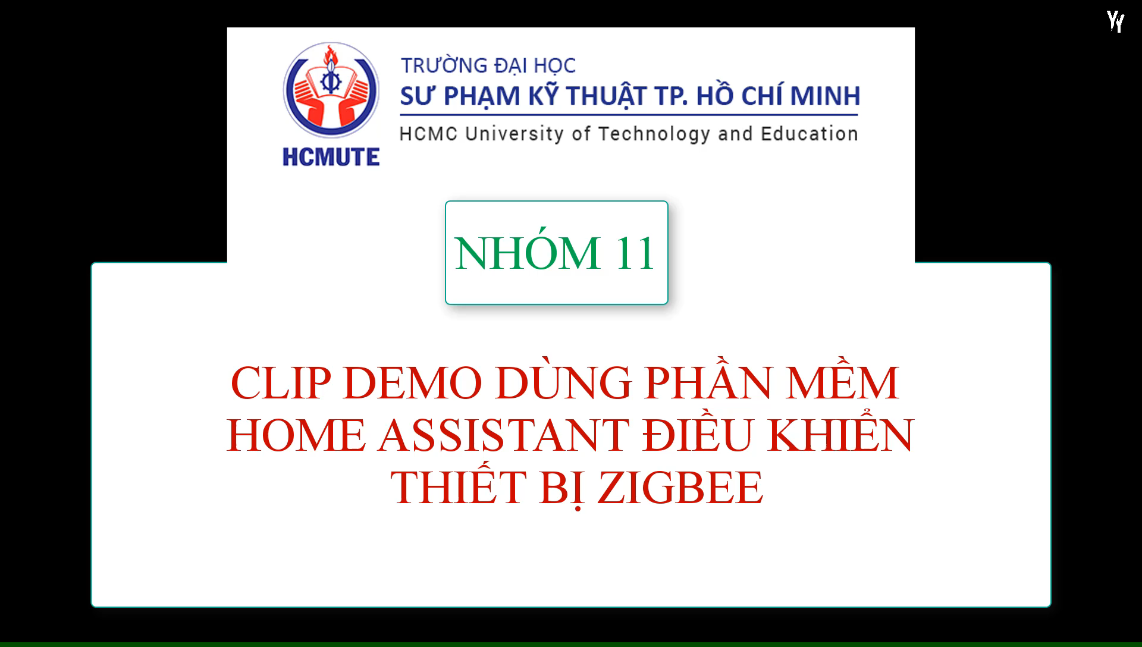
II. DEMO

Slide 8

Cảm ơn thầy và các bạn đã theo dõi!

